Slide 1

迷宫问题解决及算法改进
汇报人：黄良特
2025-04-18

Slide 2


目 录
01
迷宫问题概述
02
经典迷宫问题解决算法
03
迷宫问题算法的改进与优化

Slide 3

迷宫问题概述
01

Slide 4
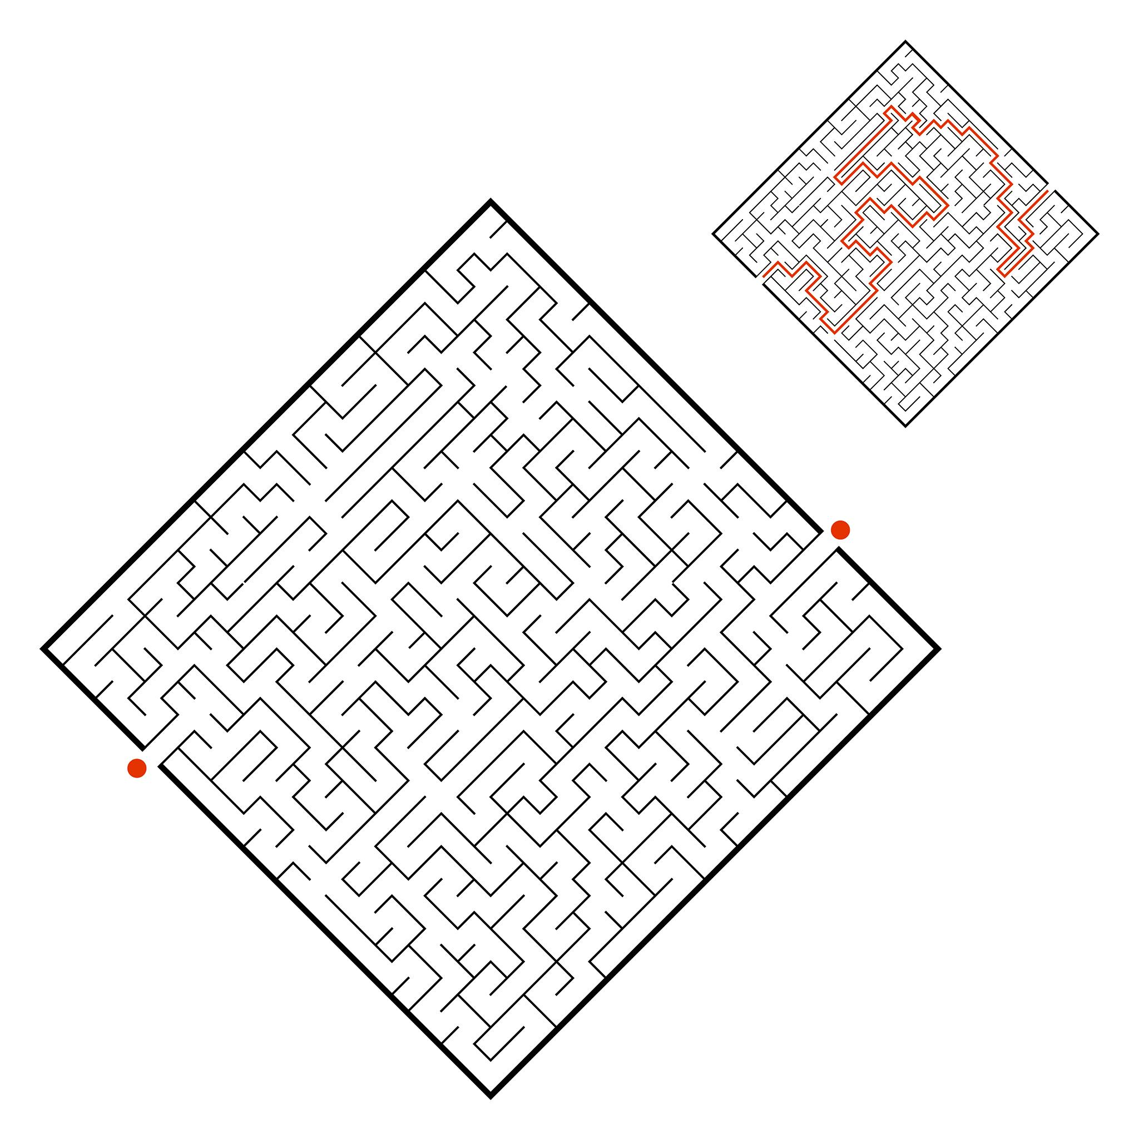
迷宫问题的定义与特点
动态变化性
某些迷宫问题允许迷宫结构在求解过程中动态变化，例如墙壁的移动或路径的开启与关闭，这增加了问题的动态性和求解难度。
结构复杂性
迷宫问题通常涉及复杂的路径网络，包括多条分支、死胡同和可能的循环路径，这些特点使得寻找从起点到终点的最优路径变得具有挑战性。
目标多样性
迷宫问题的目标不仅限于找到一条从起点到终点的路径，还可能包括寻找最短路径、最少转弯路径或避开特定区域等多样化目标。

Slide 5
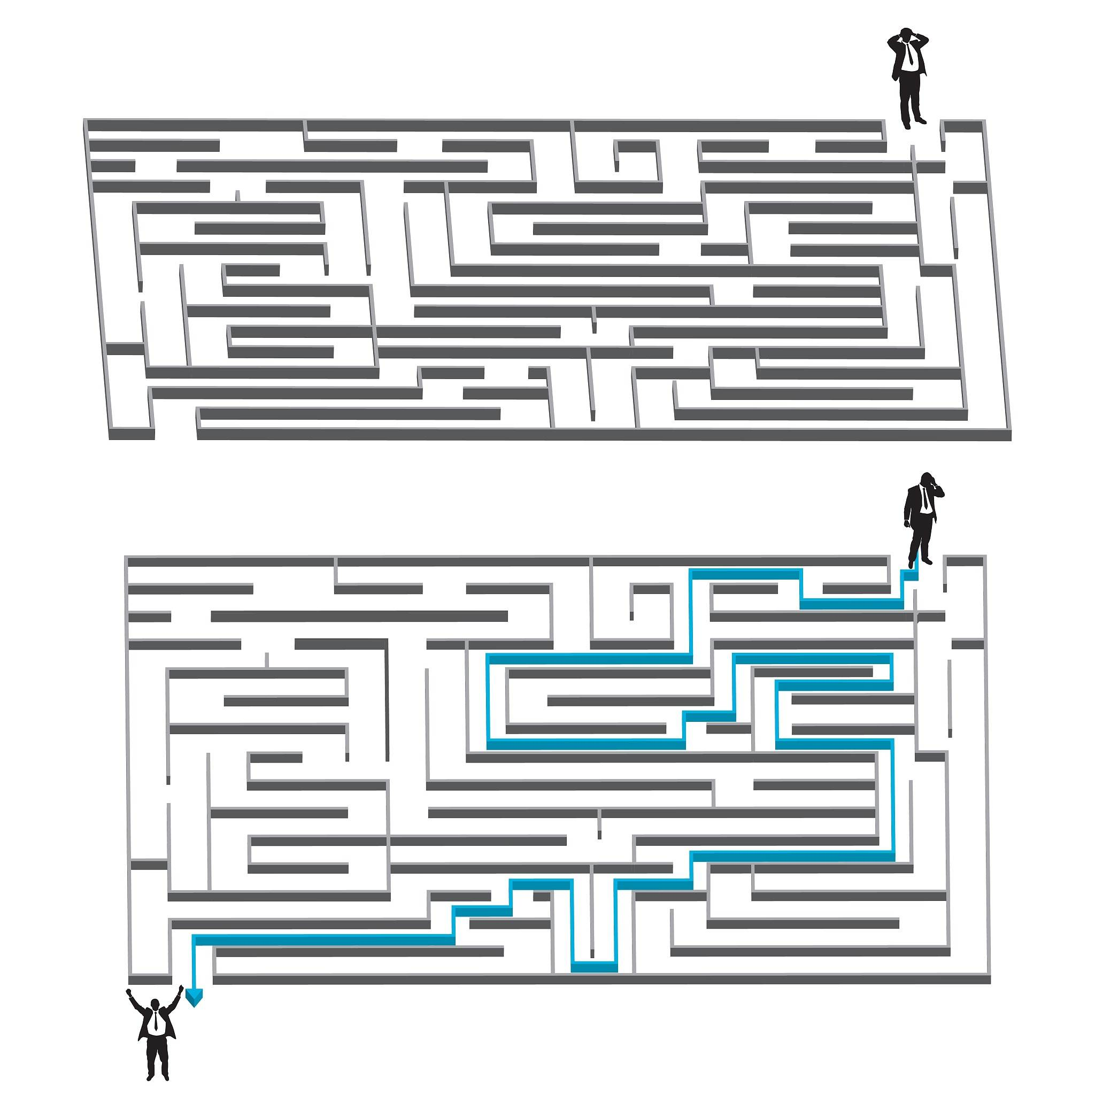
迷宫问题的应用场景
机器人导航
1
在机器人技术中，迷宫问题被广泛应用于自主导航系统，帮助机器人在复杂环境中规划最优路径，避开障碍物，实现高效移动。
游戏设计
2
迷宫问题是许多电子游戏和益智游戏的核心元素，通过设计不同难度的迷宫，增加游戏的趣味性和挑战性，提升玩家的参与感和成就感。
物流优化
3
在物流和供应链管理中，迷宫问题可以用于优化仓库布局和货物运输路径，减少运输时间和成本，提高物流效率。

Slide 6
经典迷宫问题解决算法
02

Slide 7
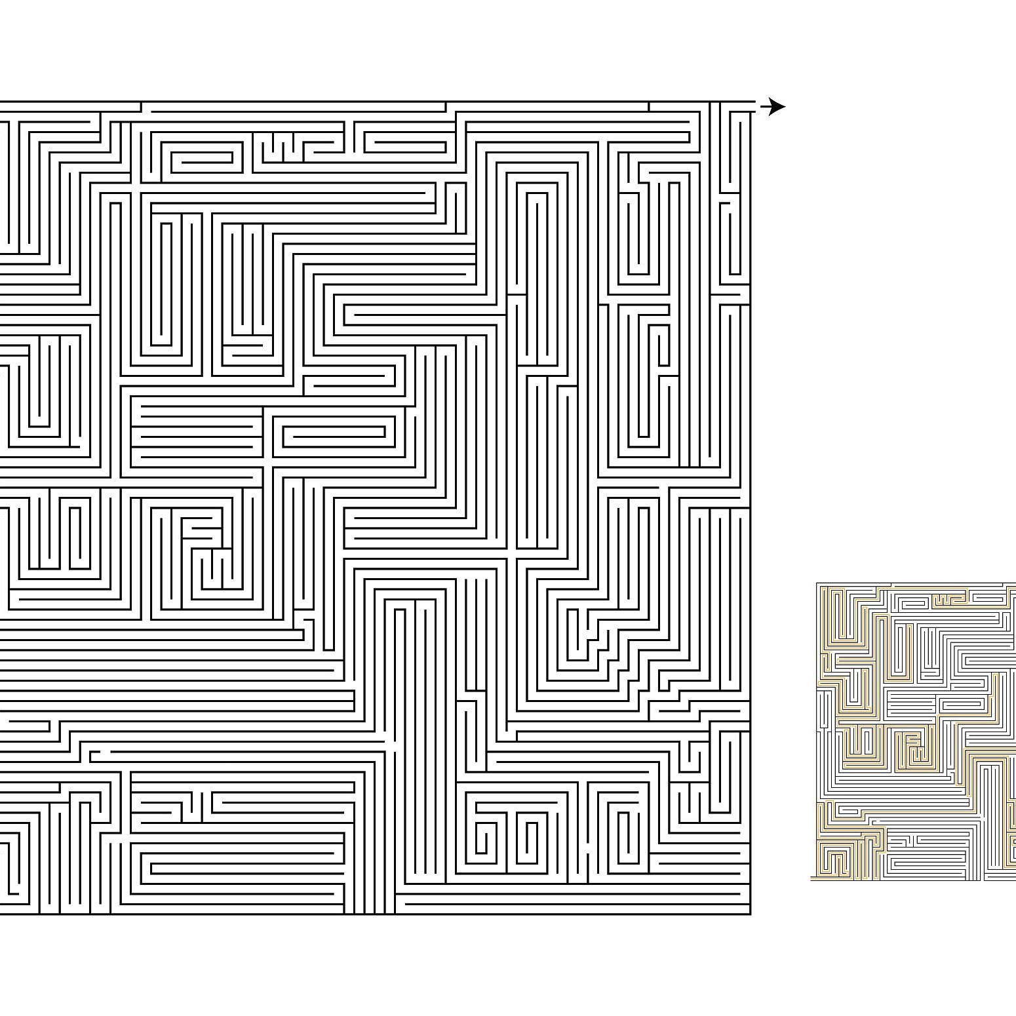
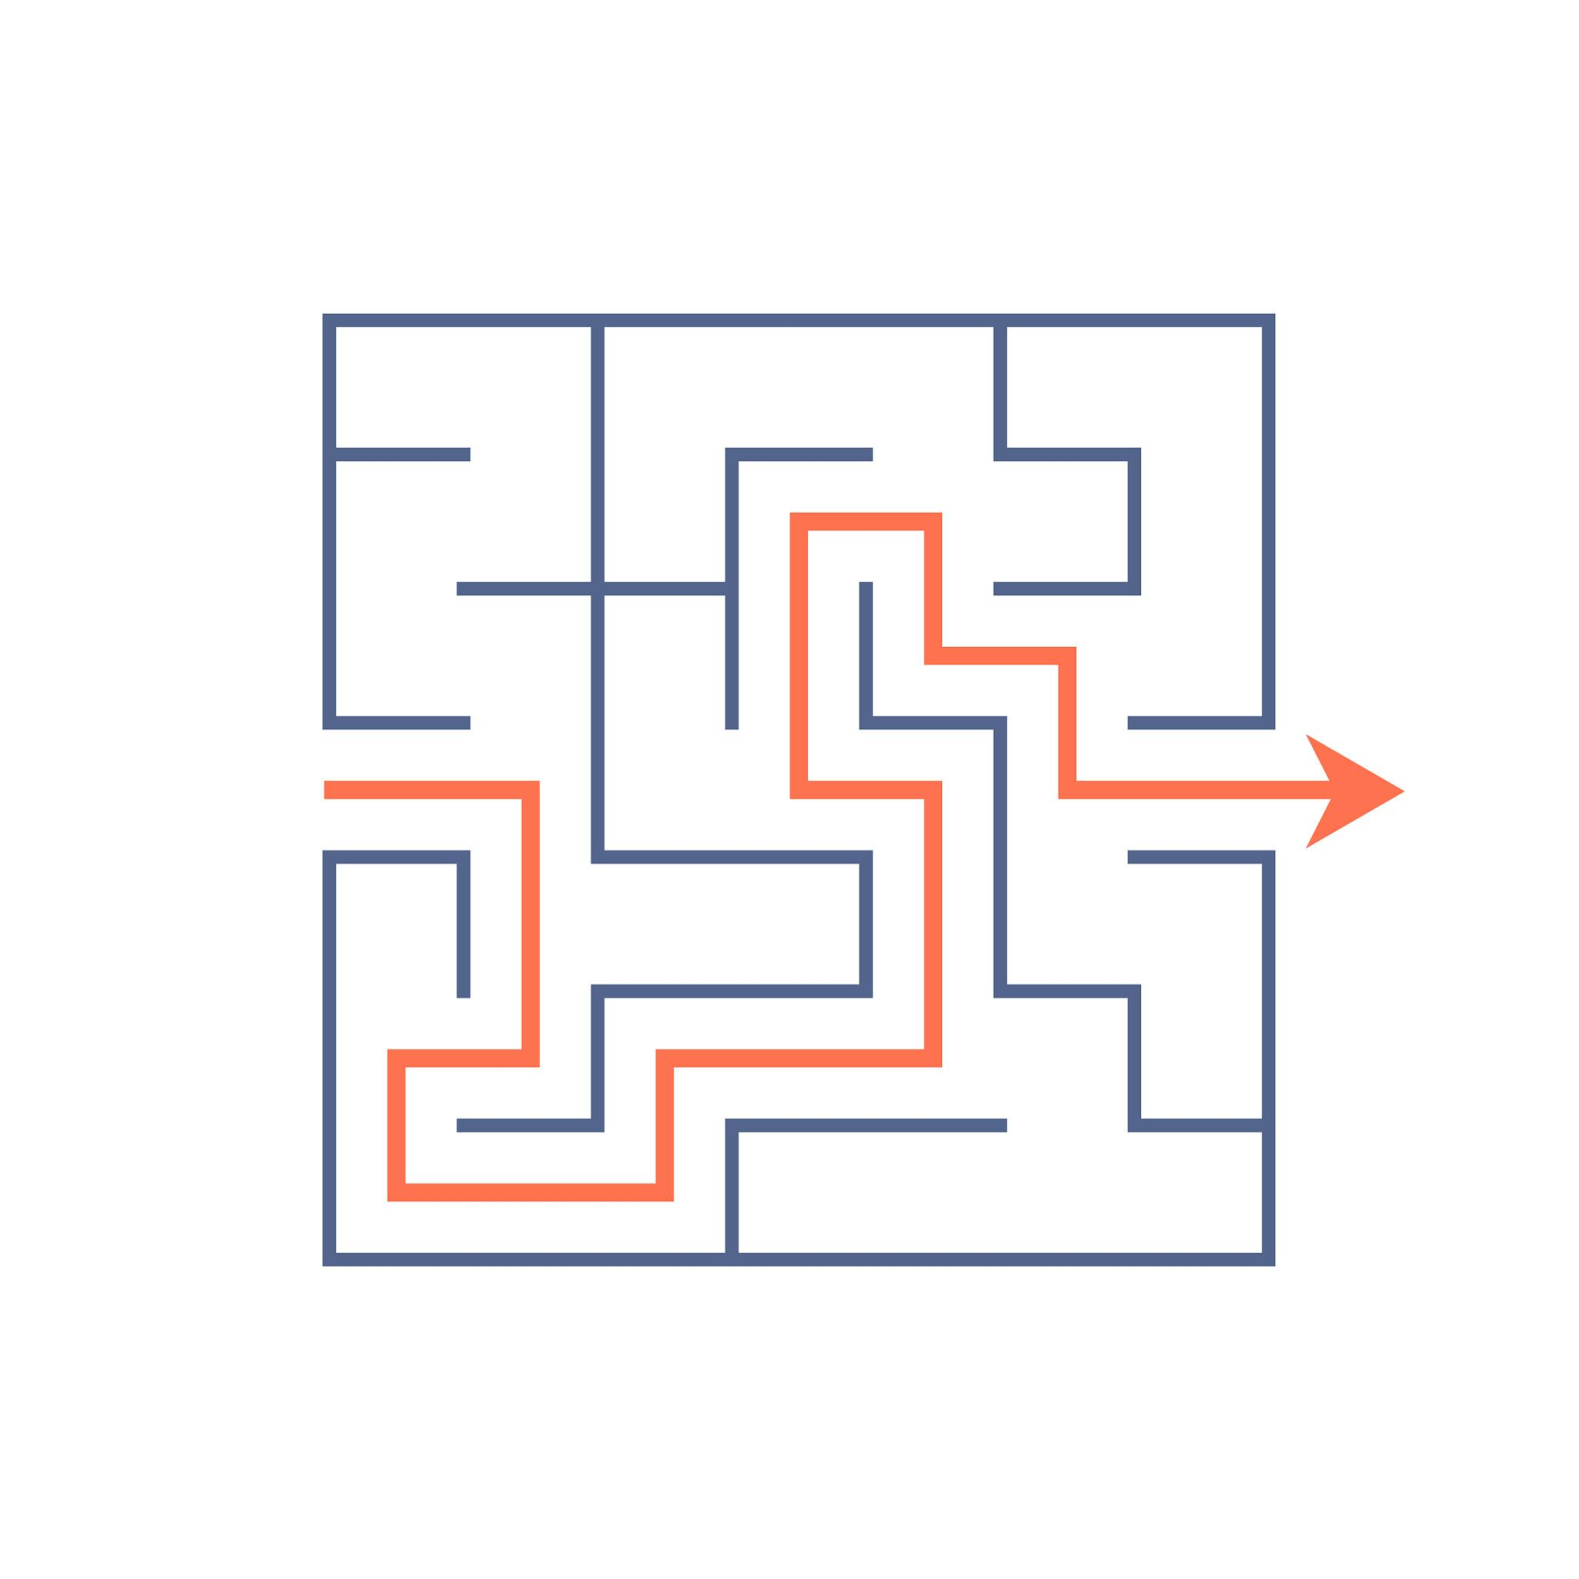
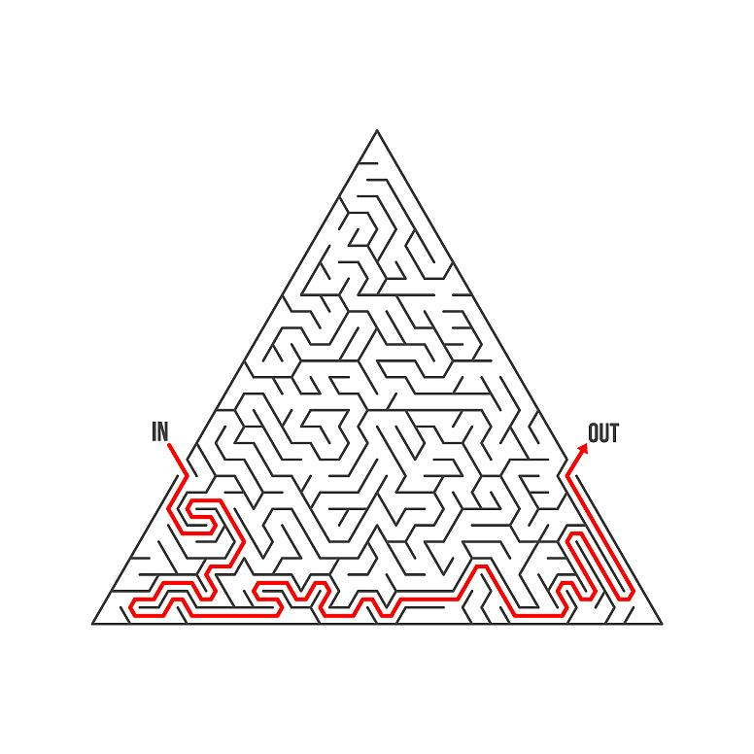
迷宫问题的挑战与难点
计算复杂度
实时性要求
不确定性处理
随着迷宫规模的增大，路径搜索的计算复杂度呈指数级增长，尤其是在高维迷宫或动态迷宫中，找到最优路径的计算资源消耗巨大。
在某些应用场景中，如机器人导航和实时游戏，迷宫问题需要在有限的时间内快速求解，这对算法的效率和实时性提出了更高的要求。
迷宫问题中可能存在不确定性因素，如未知的障碍物或动态变化的路径，如何在不完全信息下进行有效决策和路径规划是一个重要的挑战。

Slide 8
深度优先搜索(DFS)
递归实现：深度优先搜索通过递归的方式，从起点开始沿着一条路径尽可能深入地探索，直到无法继续前进时回溯到上一个节点，继续探索其他路径。这种方法代码简洁，但递归深度过大会导致栈溢出。
栈实现：使用栈来模拟递归过程，可以避免栈溢出的问题。通过将当前节点的邻居节点压入栈中，然后从栈中弹出下一个节点进行探索，直到找到出口或遍历完所有节点。
路径回溯：在探索过程中，DFS会记录访问过的节点，并在回溯时清除标记，以便重新探索其他路径。这种方法在迷宫问题中能够找到一条路径，但不一定是最短路径。
应用场景：DFS适用于路径存在性判断、拓扑排序、连通分量检测等问题，尤其在树或图的深度遍历中表现优异。

Slide 9
广度优先搜索(BFS)
队列实现
层级遍历
BFS使用队列来存储待探索的节点，从起点开始，将当前节点的所有邻居节点加入队列，然后依次从队列中取出节点进行探索，直到找到出口或遍历完所有节点。
BFS按照距离起点的层级进行遍历，确保先访问距离起点较近的节点，因此在迷宫问题中能够找到最短路径。
路径记录
应用场景
在探索过程中，BFS会记录每个节点的前驱节点，以便在找到出口后回溯路径。这种方法在需要最短路径的场景中非常有用。
BFS适用于最短路径查找、社交网络中的最短关系链、图的最小生成树等问题，尤其在需要层级遍历的场景中表现突出。

Slide 10
A*搜索算法
A*算法在搜索过程中动态调整路径，确保找到的路径不仅存在，而且是最优的。这种方法在复杂迷宫中能够快速找到最短路径。
A*算法广泛应用于路径规划、游戏AI、机器人导航等领域，尤其在需要高效找到最优路径的场景中表现优异。
启发式搜索
路径优化
启发函数选择
应用场景
A*算法结合了BFS和启发式函数，通过估计从当前节点到目标节点的代价，优先探索代价较小的节点，从而提高搜索效率。
启发函数的选择对A*算法的性能至关重要，常用的启发函数包括曼哈顿距离、欧几里得距离等，不同的启发函数适用于不同的迷宫结构。

Slide 11
Dijkstra算法
01
02
03
04
单源最短路径
优先队列
负权边限制
应用场景
Dijkstra算法用于在加权图中找到从起点到所有其他节点的最短路径，通过不断更新节点的最短距离，确保找到的路径是最优的。
Dijkstra算法使用优先队列来存储待探索的节点，按照节点的当前最短距离进行排序，确保每次从队列中取出的是距离起点最近的节点。
Dijkstra算法不能处理包含负权边的图，因为负权边会导致算法无法正确更新节点的最短距离，从而影响结果。
Dijkstra算法适用于网络路由、交通规划、资源分配等问题，尤其在需要计算单源最短路径的场景中表现突出。

Slide 12
迷宫问题算法的改进与优化
03

Slide 13
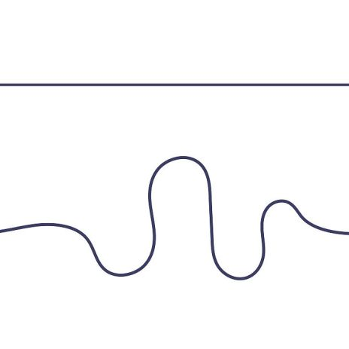
基于启发式搜索的改进（A*）
启发函数设计
1
A*算法的核心在于启发函数的设计，一开始使用曼哈顿距离作为启发式函数，以估计从当前节点到目标节点的最短路径。合理设计的启发函数可以显著提高搜索效率，减少不必要的节点扩展。
启发函数的添加
2
在使用最常见的曼哈顿距离启发后，发现欧几里得距离以及对角线距离都可以作为启发式函数，于是将其引入形成三个可选择的启发式函数。
启发函数的比较
3
在使用三个启发式函数后，我们可以利用time库比较迷宫算法的解决效率，并用可视化函数比较搜索的不同。

Slide 14
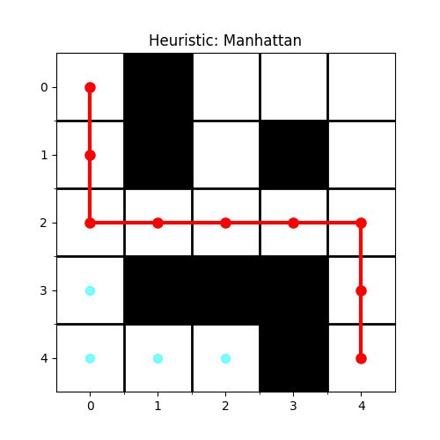


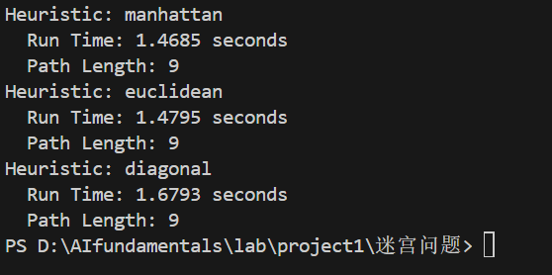
基于启发式搜索的改进（A*）

Slide 15
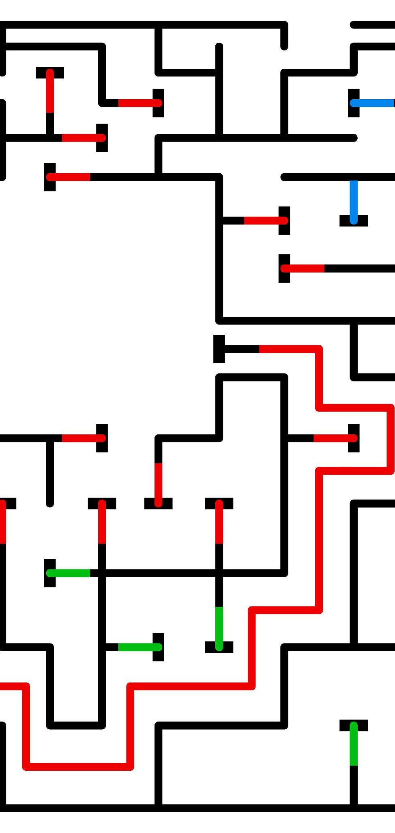
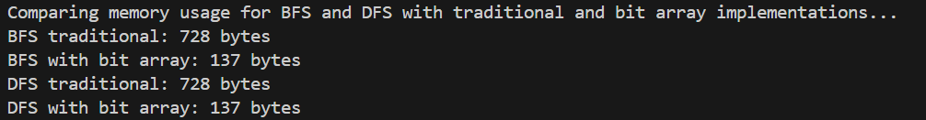
基于实际中的BFS DFS算法内存利用效率解决
01
使用位图节省空间
在 BFS 和 DFS 中，visited 集合保存了所有访问过的节点，这可能会占用较多内存。可以考虑使用位图（bit array）来表示 visited，每个节点用一个比特位表示是否访问过，从而节省内存空间。
02
内存使用率比较具体实现

Slide 16
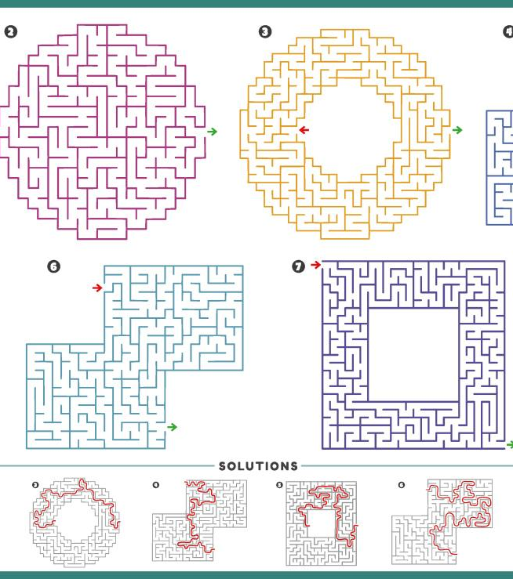
结合BFS与DFS优点的混合搜索策略（如IDA）应用
IDA*算法结合了BFS与DFS，通过迭代加深搜索深度，有效避免过多内存占用。
该策略利用启发式函数评估路径，提高搜索效率，减少无效搜索。
在迷宫问题中，IDA*算法能够快速找到最短路径，优化搜索性能。

Slide 17

THANKS
感谢观看

